Slide 1
Đào tạo chuyển đổi dữ liệu
Công ty Hệ thống Thông tin FPT
Nâng cấp, triển khai hệ thống giá tính thuế theo mô hình xử lý tập trung cấp Tổng cục

Slide 2
NỘI DUNG
I.
Quy trình chuyển đổi
II.
Công việc cán bộ IT cục, chi cục

Slide 3
NỘI DUNG
I.
Quy trình chuyển đổi
II.
Công việc cán bộ IT cục, chi cục

Slide 4
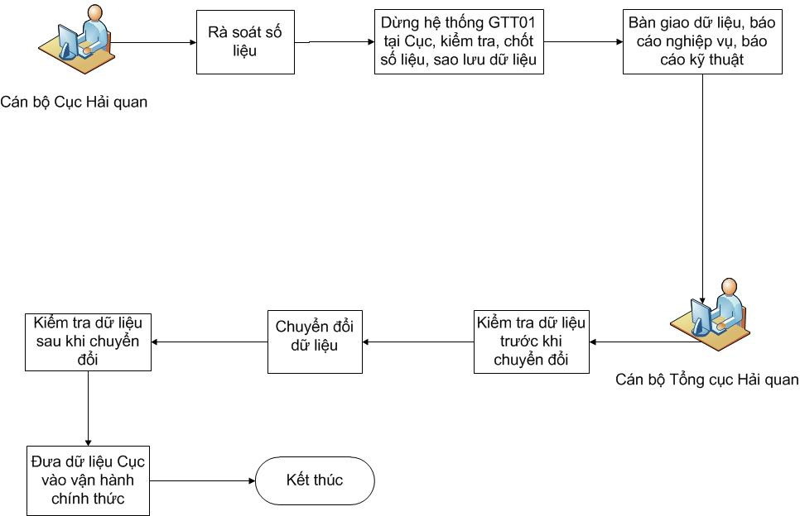
I. QUY TRÌNH CHUYỂN ĐỔI

Slide 5
NỘI DUNG
I.
Quy trình chuyển đổi
II.
Công việc cán bộ IT cục, chi cục

Slide 6
VII. Công việc cán bộ IT, nghiệp vụ Cục
Cán bộ nghiệp vụ
Kiểm tra, hiệu chỉnh số liệu (nếu cần);
In các báo cáo nghiệp vụ bao gồm:
+ Báo cáo danh sách các dòng hàng chưa xác định giá (thực hiện chức năng “4.06.03. Tra cứu danh sách tờ khai chưa xác định giá”)
+ Chạy báo cáo danh sách các dòng hàng đã xác định giá (thực hiện chức năng “2.04. Kiểm tra kết quả cập nhật xác định giá”);
Cán bộ IT
Thiết lập thuộc tính chỉ đọc (Read Only) đối với các cơ sở dữ liệu của hệ thống GTT01NghiepVu
Chạy Script "GTT01. Bao cao so luong ban ghi cua cac bang tren CSDL" và in kết quả ra giấy
Thực hiện Backup CSDL GTT01NghiepVu nêu trên và sao chép vào thiết bị lưu trữ (Ổ đĩa USB di động hoặc đĩa DVD, ....)
Lập báo cáo ghi nhận các thông số kỹ thuật bao gồm: Số lượng bản ghi của các bảng trong CSDL, kích thước, ngày giờ của các File Backup, ký xác nhận trên báo cáo

Slide 7
V. TRAO ĐỔI –THẢO LUẬN

Slide 8
Trân trọng cảm ơn!

